Slide 1
文 件

Slide 2

文件概述
文件是一个存储在辅助存储器上的数据序列，可以包含任何数据内容。概念上，文件是数据的集合和抽象，类似地，函数是程序的集合和抽象。用文件形式组织和表达数据更有效也更为灵活。文件包括两种类型：文本文件和二进制文件。

Slide 3
文件概述
二进制文件直接由比特0和比特1组成，没有统一字符编码，文件内部数据的组织格式与文件用途有关。二进制文件和文本文件最主要的区别在于是否有统一的字符编码。
无论文件创建为文本文件或者二进制文件，都可以用“文本文件方式”和“二进制文件方式”打开，打开后的操作不同。

Slide 4
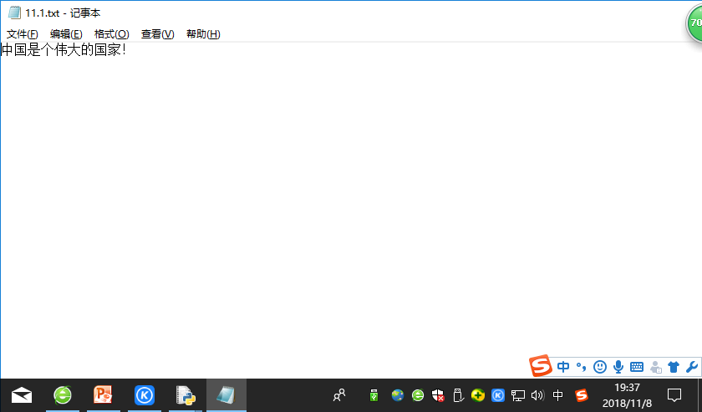
文件概述
理解文本文件和二进制文件的区别。
textFile = open("11.1.txt","rt") #t表示文本文件方式
print(textFile.readline())
textFile.close()
binFile = open("11.1.txt","rb") #b表示二进制文件方式
print(binFile.readline())
binFile.close()

Slide 5
文件概述
输出结果为：
中国是个伟大的国家！
b'\xd6\xd0\xb9\xfa\xca\xc7\xb8\xf6\xce\xb0\xb4\xf3\xb5\xc4\xb9\xfa\xbc\xd2\xa3\xa1'
采用文本方式读入文件，文件经过编码形成字符串，打印出有含义的字符；采用二进制方式打开文件，文件被解析为字节（byte）流。由于存在编码，字符串中的一个字符由2个字节表示。

Slide 6
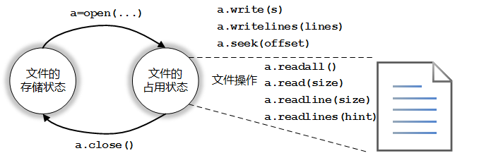
文件的打开关闭
Python对文本文件和二进制文件采用统一的操作步骤，即“打开-操作-关闭”

Slide 7
文件的打开关闭
Python通过解释器内置的open()函数打开一个文件，并实现该文件与一个程序变量的关联，open()函数格式如下：
<变量名> = open(<文件名>, <打开模式>)
open()函数有两个参数：文件名和打开模式。文件名可以是文件的实际名字，也可以是包含完整路径的名字。

Slide 8
文件路径
相对文件路径
当前运行的程序所在的目录
file_path=open ("11.1.txt”)
绝对文件路径
文件在计算机中的准确位置
file_path=open ("c:\text_files\11.1.txt”)

Slide 9
文件的打开关闭
open()函数提供7种基本的打开模式
打开模式 | 含义
'r' | 只读模式，如果文件不存在，返回异常FileNotFoundError，默认值
'w' | 覆盖写模式，文件不存在则创建，存在则完全覆盖源文件
'x' | 创建写模式，文件不存在则创建，存在则返回异常FileExistsError
'a' | 追加写模式，文件不存在则创建，存在则在原文件最后追加内容
'b' | 二进制文件模式
't' | 文本文件模式，默认值
'+' | 与r/w/x/a一同使用，在原功能基础上增加同时读写功能

Slide 10
文件的读写-读
根据打开方式不同可以对文件进行相应的读写操作，Python提供4个常用的文件内容读取方法
方法 | 含义
<file>.readall() | 读入整个文件内容，返回一个字符串或字节流*
<file>.read(size=-1) | 从文件中读入整个文件内容，如果给出参数，读入前size长度的字符串或字节流
<file>.readline(size = -1) | 从文件中读入一行内容，如果给出参数，读入该行前size长度的字符串或字节流
<file>.readlines(hint=-1) | 从文件中读入所有行，以每行为元素形成一个列表，如果给出参数，读入hint行

Slide 11
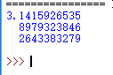
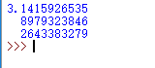
读取整个文件
pi_digits.txt
3.1415926535
8979323846
2643383279
filename = 'pi_digits.txt'
with open(filename) as file_object:
contents = file_object.read ()
print(contents)
print(contents.rstrip())

Slide 12
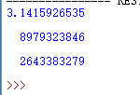
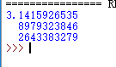
逐行读取
filename = 'pi_digits.txt'
with open(filename) as file_object:
for line in file_object:
print(line)
filename = 'pi_digits.txt'
with open(filename) as file_object:
for line in file_object:
print(line.rstrip())

Slide 13
创建一个包含文件各行内容的列表
filename = 'pi_digits.txt'
with open(filename) as file_object:
lines = file_object.readlines()
for line in lines:
print(line.rstrip())

Slide 14
使用文件的内容
filename = 'pi_digits.txt'
with open(filename) as file_object:
lines = file_object.readlines()
pi_string = ''
for line in lines:
pi_string += line.rstrip()
print(pi_string)
print(len(pi_string))
3.1415926535 8979323846 2643383279
36
3.141592653589793238462643383279
32

Slide 15
圆周率值中包含你的生日吗
filename = 'pi_million_digits.txt'
with open(filename) as file_object:
lines = file_object.readlines()
pi_string = ''
for line in lines:
pi_string += line.strip()
birthday = input("Enter your birthday, in the form mmddyy: ")
if birthday in pi_string:
print("Your birthday appears in the first million digits of pi!")
else:
print("Your birthday does not appear in the first million digits of pi.")

Slide 16
文件的读写-写
Python提供3个与文件内容写入有关的方法，如表所示。
方法 | 含义
<file>.write(s) | 向文件写入一个字符串或字节流
<file>.writelines(lines) | 将一个元素为字符串的列表写入文件
<file>.seek(offset) | 改变当前文件操作指针的位置，offset的值： 0：文件开头； 1: 当前位置； 2: 文件结尾

Slide 17
写入空文件
将输出写入文件，即便关闭包含程序输出的终端窗口，这些输出也依然存在。
filename = 'programming.txt'
with open(filename,'w') as file_object:
file_object.write("I love programming")

Slide 18
写入多行
filename = 'programming.txt'
with open(filename,'w') as file_object:
file_object.write("I love programming")
file_object.write("I love creating new games")
I love programmingI love creating new games
filename = 'programming.txt'
with open(filename,'w') as file_object:
file_object.write("I love programming.\n")
file_object.write(“I love creating new games.\n")
I love programming.
I love creating new games.

Slide 19
附加到文件
如果要给文件添加内容，而不是覆盖原有的内容，可以附加模式打开文件。
filename = 'programming.txt'
with open(filename, 'a') as file_object:
file_object.write("I also love finding meaning in large datasets.\n")
file_object.write("I love creating apps that can run in a browser.\n")
I love programming.
I love creating new games.
I also love finding meaning in large datasets.
I love creating apps that can run in a browser.

Slide 20
seek()
f = open('randomaccess.txt',"w+")
sText = "".join((str(x) for x in range(30)))
f.write("汉" + sText)
f.seek(6)
f.write("OFFSET_6_")
print("Current file position after seek and write:", f.tell())
f.close()
f = open('randomaccess.txt',"r")
print("Content:")
print(f.read())
f.close()
通过seek()函数偏移至位置6（相对于文件头）

Slide 21
一二维数据格式化和处理

Slide 22
数据组织的维度
一维数据由对等关系的有序或无序数据构成，采用线性方式组织，对应于数学中的数组和集合等概念。
中国、美国、日本、德国、法国、英国、意大利、加拿大、俄罗斯、欧盟、澳大利亚、南非、阿根廷、巴西、印度、印度尼西亚、墨西哥、沙特阿拉伯、土耳其、韩国

Slide 23
数据组织的维度
二维数据，也称表格数据，由关联关系数据构成，采用表格方式组织，对应于数学中的矩阵，常见的表格都属于二维数据。
城市 | 环比 | 同比 | 定基
北京 | 101.5 | 120.7 | 121.4
上海 | 101.2 | 127.3 | 127.8
广州 | 101.3 | 119.4 | 120.0
深圳 | 102.0 | 140.9 | 145.5
沈阳 | 100.1 | 101.4 | 101.6
环比：上月=100；同比：上年同月=100；定基：2015年=100。

Slide 24
数据组织的维度
高维数据由键值对类型的数据构成，采用对象方式组织，属于整合度更好的数据组织方式。高维数据在网络系统中十分常用，HTML、XML、JSON等都是高维数据组织的语法结构。

Slide 25
一二维数据的存储格式
一维数据是最简单的数据组织类型，有多种存储格式，常用特殊字符分隔：
（1）用一个或多个空格分隔，例如：
中国 美国 日本 德国 法国 英国 意大利
（2）用逗号分隔，例如：
中国,美国,日本,德国,法国,英国,意大利
（3）用其他符号或符号组合分隔，建议采用不出现在数据中的特殊符号
中国; 美国; 日本; 德国; 法国; 英国; 意大利

Slide 26
一二维数据的存储格式
逗号分割数值的存储格式叫做CSV格式（Comma-Separated Values，即逗号分隔值），它是一种通用的、相对简单的文件格式，在商业和科学上广泛应用，尤其应用在程序之间转移表格数据。

Slide 27
一二维数据的存储格式
该格式的应用有一些基本规则，如下：
（1）纯文本格式，通过单一编码表示字符；
（2）以行为单位，开头不留空行，行之间没有空行；
（3）每行表示一个一维数据，多行表示二维数据；
（4）以逗号分隔每列数据，列数据为空也要保留逗号；
（5）可以包含或不包含列名，包含时列名放置在文件第一行。

Slide 28
一二维数据的存储格式
二维数据采用CSV存储后的内容如下：
城市,环比,同比,定基 北京,101.5,120.7,121.4 上海,101.2,127.3,127.8 广州,101.3,119.4,120 深圳,102,140.9,145.5 沈阳,100.1,101.4,101.6
CSV格式存储的文件一般采用.csv为扩展名，可以通过Windows平台上的记事本或微软Office Excel工具打开，也可以在其他操作系统平台上用文本编辑工具打开。

Slide 29
一二维数据的表示和读写
CSV文件的每一行是一维数据，可以使用Python中的列表类型表示，整个CSV文件是一个二维数据，由表示每一行的列表类型作为元素，组成一个二维列表。
[ ['城市', '环比', '同比', '定基\n'], ['北京', '101.5', '120.7', '121.4\n'], ['上海', '101.2', '127.3', '127.8\n'], ['广州', '101.3', '119.4', '120.0\n'], ['深圳', '102.0', '140.9', '145.5\n'], ['沈阳', '100.1', '101.4', '101.6\n'], ]

Slide 30
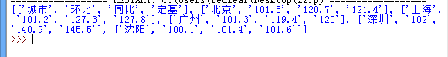
一二维数据的表示和读写
导入CSV格式数据到列表
fo = open("price.csv", "r")
ls = []
for line in fo:
line = line.replace("\n","")
ls.append(line.split(","))
print(ls)
fo.close()

Slide 31
一二维数据的表示和读写
需要注意，以split(",")方法从CSV文件中获得内容时，每行最后一个元素后面包含了一个换行符（"\n"）。对于数据的表达和使用来说，这个换行符是多余的，可以通过使用字符串的replace()方法将其去掉，如第4行。

Slide 32
一二维数据的表示和读写
逐行处理CSV格式数据
fo = open("price.csv", "r")
ls = []
for line in fo:
line = line.replace("\n","")
ls = line.split(",")
lns = ""
for s in ls:
lns += "{}\t".format(s)
print(lns)
fo.close()

Slide 33
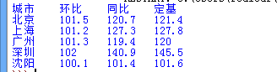
一二维数据的表示和读写
运行后的输出结果如下：

Slide 34
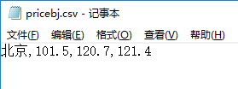
一二维数据的表示和读写
一维数据写入CSV文件。
fo = open("pricebj.csv", "w")
ls = ['北京', '101.5', '120.7', '121.4']
fo.write(",".join(ls)+ "\n")
fo.close()

Slide 35
一二维数据的表示和读写
对于列表中存储的二维数据，可以通过循环写入一维数据的方式写入CSV文件，参考代码样式如下：
for row in ls:
<输出文件>.write(",".join(row)+"\n")

Slide 36
一二维数据的表示和读写
二维数据写入CSV文件。
城市,环比,同比,定基
北京,1.0%,1.2%,1.2%
上海,1.0%,1.3%,1.3%
广州,1.0%,1.2%,1.2%
深圳,1.0%,1.4%,1.5%
沈阳,1.0%,1.0%,1.0%

Slide 37
一二维数据的表示和读写
fr = open("price.csv", "r")
fw = open("priceout.csv", "w")
ls = []
for line in fr: #将CSV文件中的二维数据读入到列表变量
line = line.replace("\n","")
ls.append(line.split(","))
for i in range(len(ls)): #遍历列表变量计算百分数
for j in range(len(ls[i])):
if ls[i][j].replace(".","").isnumeric():
ls[i][j] = "{:.2f}%".format(float(ls[i][j])/100)
for row in ls: #将列表变量中的二位数据输出到CSV文件
print(row)
fw.write(",".join(row)+"\n")
fr.close()
fw.close()

Slide 38
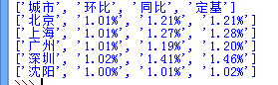
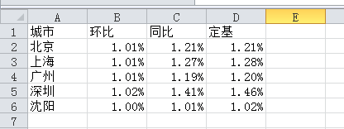

Slide 39
高维数据的格式化

Slide 40
高维数据的格式化
与一维二维数据不同，高维数据能展示数据间更为复杂的组织关系。为了保持灵活性，表示高维数据不采用任何结构形式，仅采用最基本的二元关系，即键值对。万维网是高维数据最成功的典型应用。
JSON格式可以对高维数据进行表达和存储。JSON（JavaScript Object Notation）是一种轻量级的数据交换格式，易于阅读和理解。JSON格式表达键值对<key, value>的基本格式如下，键值对都保存在双引号中：
"key" : "value"

Slide 41
Json库的解析
dumps()和loads()分别对应编码和解码功能。
函数 | 描述
json.dumps(obj, sort_keys= False, indent=None) | 将Python的数据类型转换为JSON格式，编码过程
json.loads(string) | 将JSON格式字符串转换为Python的数据类型，解码过程
json.dump(obj, fp, sort_keys= False, indent=None) | 与dumps()功能一致，输出到文件fp
json.load(fp) | 与loads()功能一致，从文件fp读入

Slide 42
Json库的解析
>>>dt = {'b':2,'c':4,'a':6} >>>s1 = json.dumps(dt) #dumps返回JSON格式的字符串类型 >>>s2 = json.dumps(dt,sort_keys=True,indent=4) >>>print(s1) {"c": 4, "a": 6, "b": 2} >>>print(s2) { "a": 6, "b": 2, "c": 4 } >>>print(s1==s2) False >>>dt2 = json.loads(s2) >>>print(dt2, type(dt2)) {'c': 4, 'a': 6, 'b': 2} <class 'dict'>

Slide 43
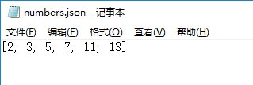
使用json.dump（）
函数json.dump()接受两个实参：要存储的数据，用于存储数据的文件对象。
import json
numbers = [2, 3, 5, 7, 11, 13]
filename = 'numbers.json'
with open(filename, 'w') as file_object:
json.dump(numbers, file_object)

Slide 44
使用json.load（）
import json
filename = 'numbers.json'
with open(filename) as file_object:
numbers = json.load(file_object)
print(numbers)
[2, 3, 5, 7, 11, 13]
一种在程序之间共享数据的简单方式

Slide 45
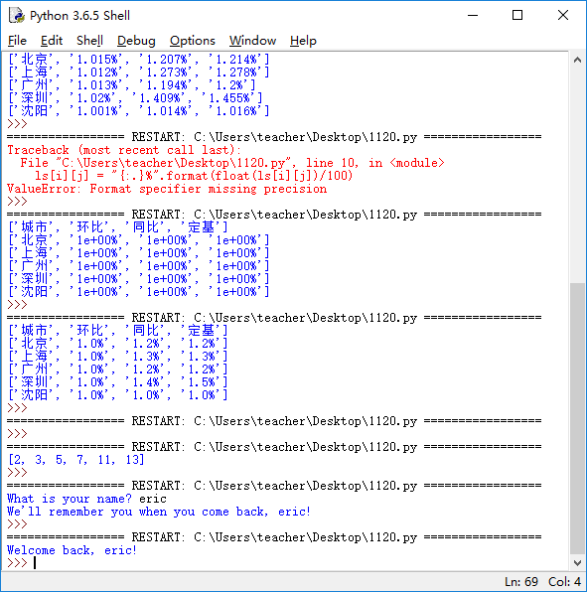
保存和读取用户生成的数据
例子：用户首次运行程序时被提示输入自己的名字，当再次运行程序时就记住他了。
import json
username = input("What is your name? ")
filename = 'username.json'
with open(filename, 'w') as f_obj:
json.dump(username, f_obj)
print("We'll remember you when you come back, " + username + "!")
import json
filename = 'username.json'
with open(filename) as f_obj:
username = json.load(f_obj)
print("Welcome back, " + username + "!")

Slide 46
CSV和JSON格式相互转换

Slide 47
CSV和JSON格式相互转换
CSV格式常用于一二维数据表示和存储，JSON也可以表示一二维数据。在网络信息传输中，可能需要统一表示方式，因此，需要在CSV和JSON格式间进行相互转换。
"同比": "120.7", "城市": "北京", "定基": "121.4", "环比": "101.5"

Slide 48
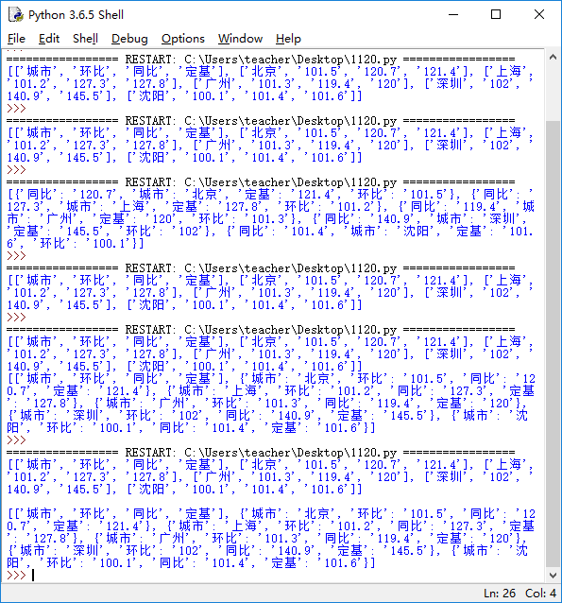
CSV和JSON格式相互转换
dict() 函数用于创建一个字典
zip() 函数用于将可迭代的对象作为参数，将对象中对应的元素打包成一个个元组，然后返回由这些元组组成的对象。
将CSV转换成JSON格式的代码如下
import json
fr = open("price.csv", "r")
ls = []
for line in fr:
line = line.replace("\n","")
ls.append(line.split(','))
fr.close()
fw = open("price2016.json", "w")
for i in range(1,len(ls)):
ls[i] = dict(zip(ls[0], ls[i]))
json.dump(ls[1:],fw, sort_keys=True, indent=4)
fw.close()

Slide 49
将二维JSON格式数据转换成CSV格式的代码如下。
import json
fr = open("price2016.json", "r")
ls = json.load(fr)
data = [ list(ls[0].keys()) ]
for item in ls:
data.append(list(item.values()))
fr.close()
fw = open("price2016_from_json.csv", "w")
for item in data:
fw.write(",".join(item) + "\n")
fw.close()

